Slide 1
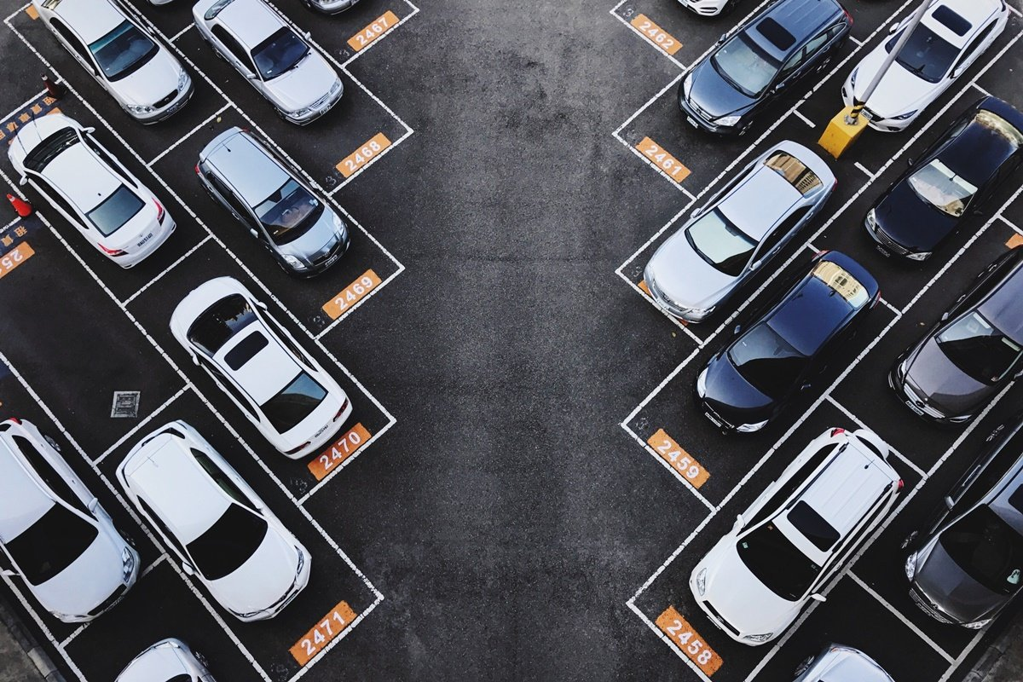
주차수요 예측을 통한
주차난 해소
<1팀>
김창언, 도형준, 장인성,
한혜진, 황소윤

Slide 2





Contents
1. WHY
2. WHO
3. WHAT
4. HOW
5. Conclusion
배경 및 문제상황
이해관계자
서비스의 목적
서비스 아키텍처 소개
기대효과 및 발전방향

Slide 3


Why
문제 선정배경
<팀원 A>
요즘 우리 아파트 단지가
주차 문자때문에
너무 골치가 아파!
우리가
해결해보자!

Slide 4
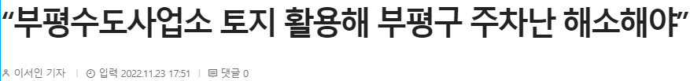
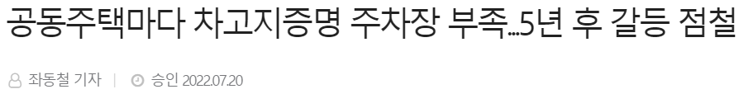


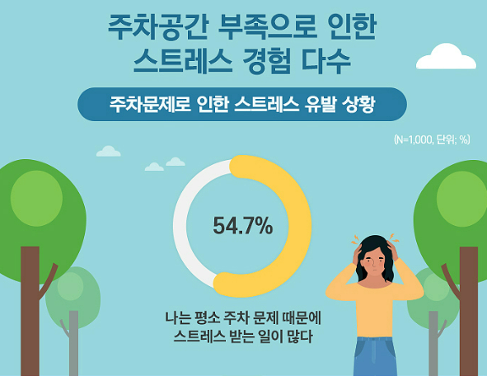
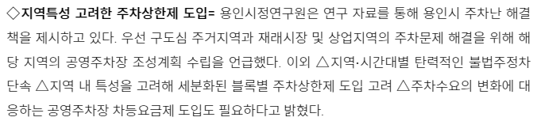
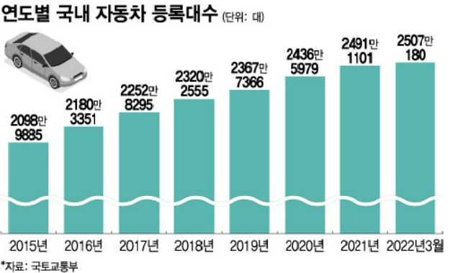
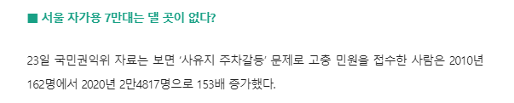
Why
이는 우리만의 고민이 아니었습니다.

Slide 5
Who
이해관계자

Slide 6

What
저희는 이 문제를 해결하기 위해
‘주차 수요 예측 서비스’를 제공합니다.

Slide 7
How
서비스 아키텍처
Prediction
DATA
Preprocessing
Models
GridSearch
CV
Streamlit
MAE

Slide 8
How
데이터셋
X
Pre_X
Y
단지코드
총세대수
임대건물구분
지역
공급유형
전용면적
전용면적별세대수
공가수
자격유형
임대보증금
임대료
지하철
버스
단지내주차면수
총세대수
지역 비율
공급유형 비율
전용면적
전용면적별 세대수
공가수
지하철
버스
단지내 주차 면수
drop
등록차량수
ratio

Slide 9
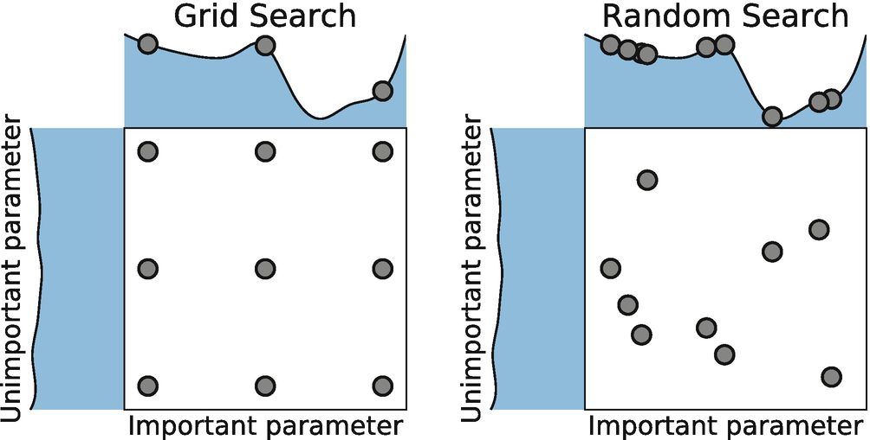
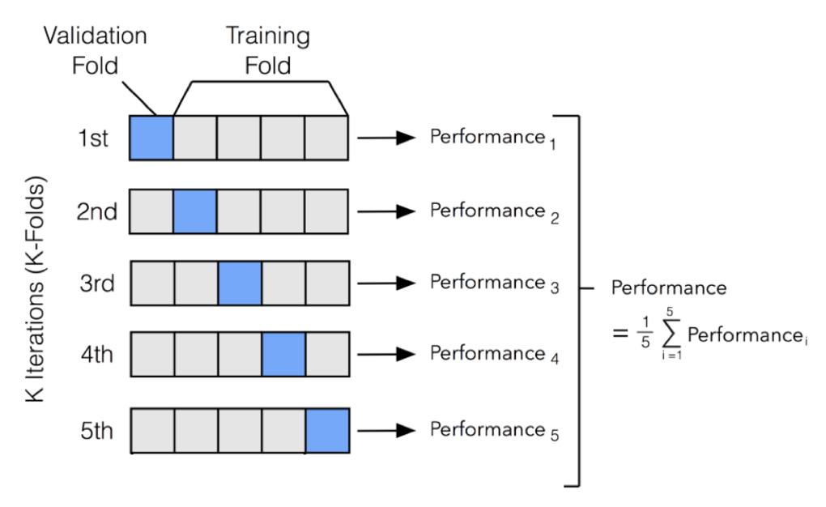
How
Grid Search CV
< Grid Search >
< Cross Validation >

Slide 10
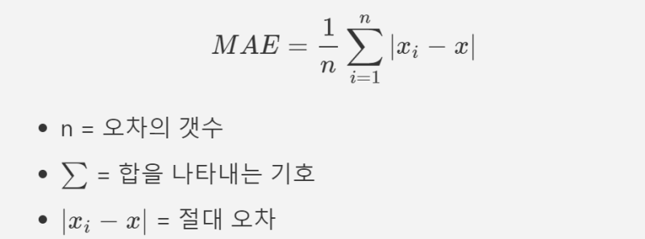
How
Model
< 선정모델 >
< MAE >
Linear Regression
XgBoost
LightGBM
CatBoost
CNN

Slide 11
How
Model 성능평가

Slide 12
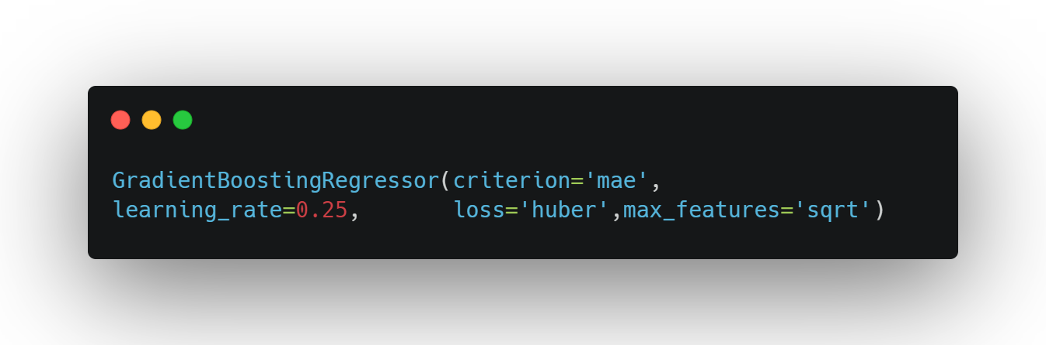
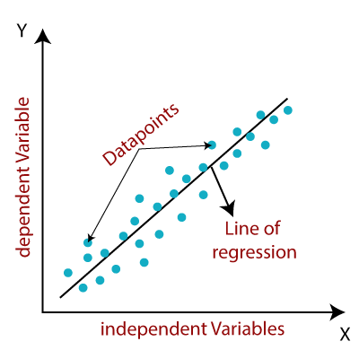
How
Linear Regression

Slide 13
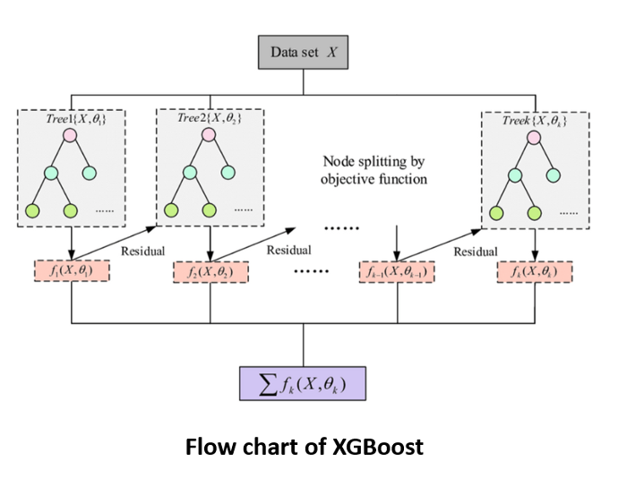
How
XGBoost

Slide 14
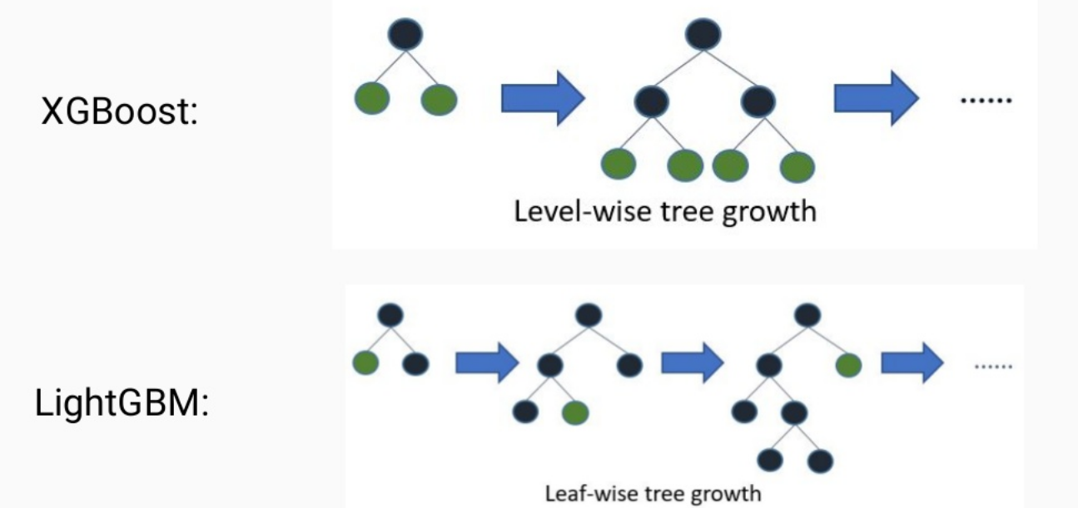
How
LightGBM

Slide 15
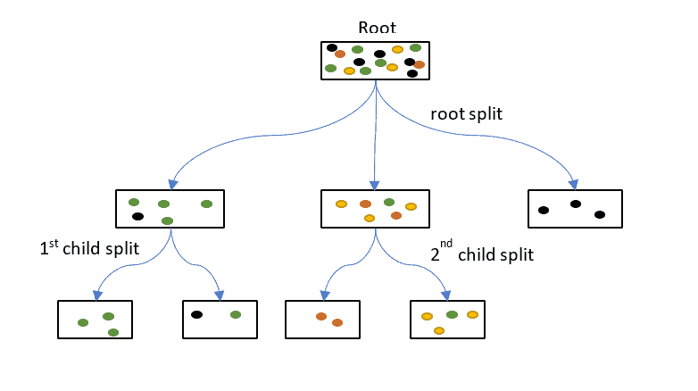
How
CatBoost

Slide 16
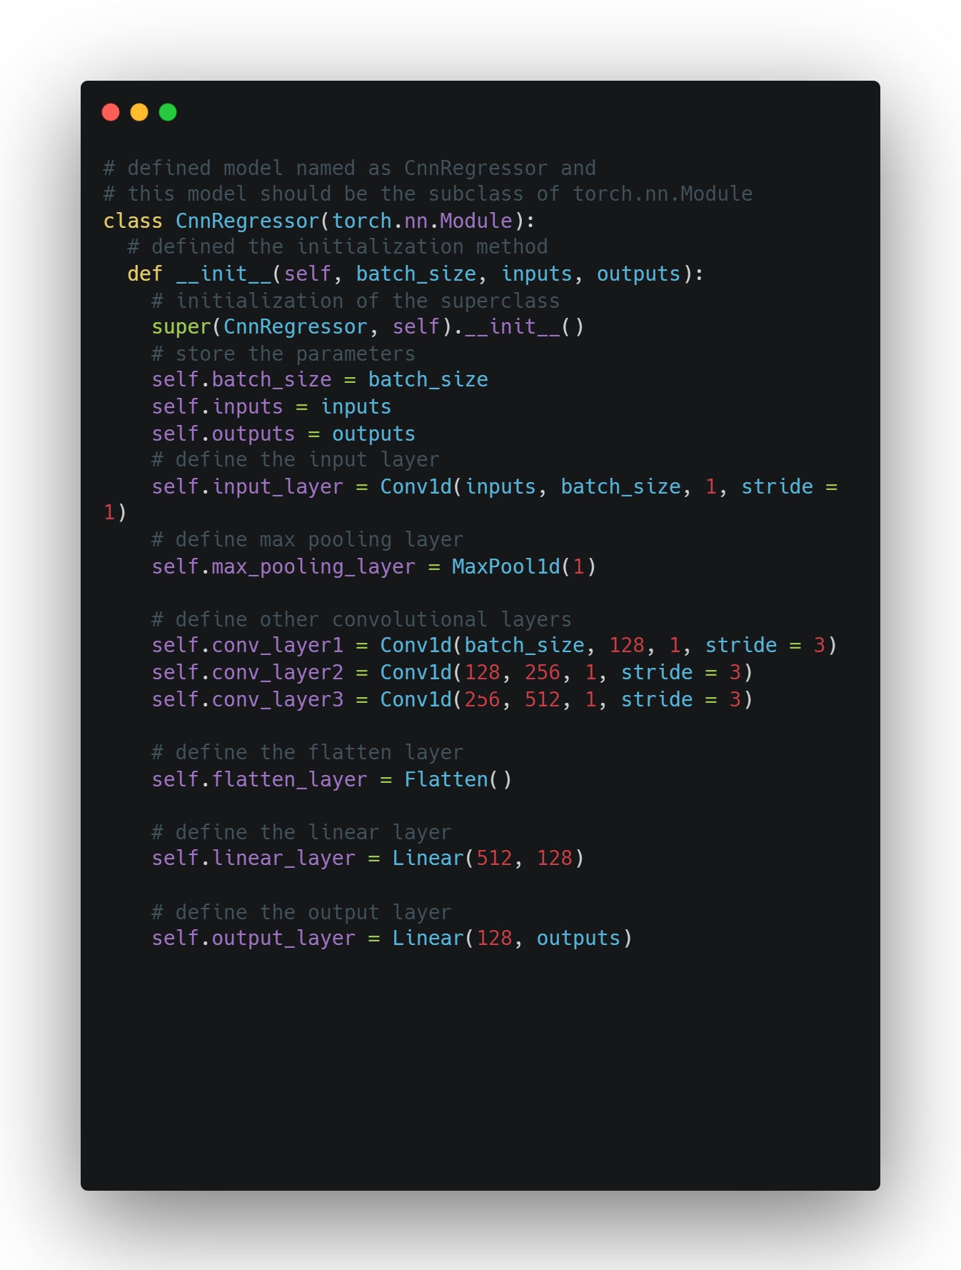
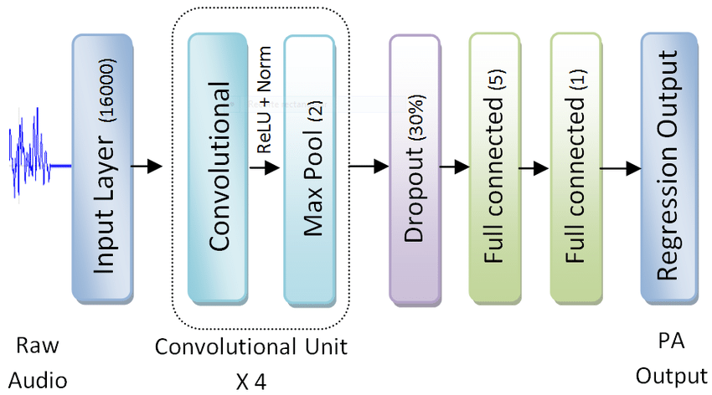
How
CNN to Regression

Slide 17
HOW
구현
streamlit

Slide 18
How
시사점
1.공동주택 신규공급 시 주거면적 외 선택사항으로 주차장면적 별도 공급이 필요하다
2.공동주택의 법정주차대수를 전용면적기준과 상관없이 세대당 1대 이상으로 강화할 필요가 있다( ex)세대당 1.5대 이하 아파트에 3~4대 차량 등록은 막아야한다.)
3 . 최소한의 면적을 차지하며 많은 차고지를 보유할수 있는
주차타워등의 건설, 공원의 지하를 이용한 주차시설 재건 등
4. 지역의 배정 차고지 등록없이는 신규 차량 소유하지 못하도록 하는 법안 제정

Slide 19
How
기대효과

Slide 20
How
발전방향

Slide 21
주차수요 예측을 통한
주차난 해소
<1팀>
김창언, 도형준, 장인성,
한혜진, 황소윤

